Slide 1
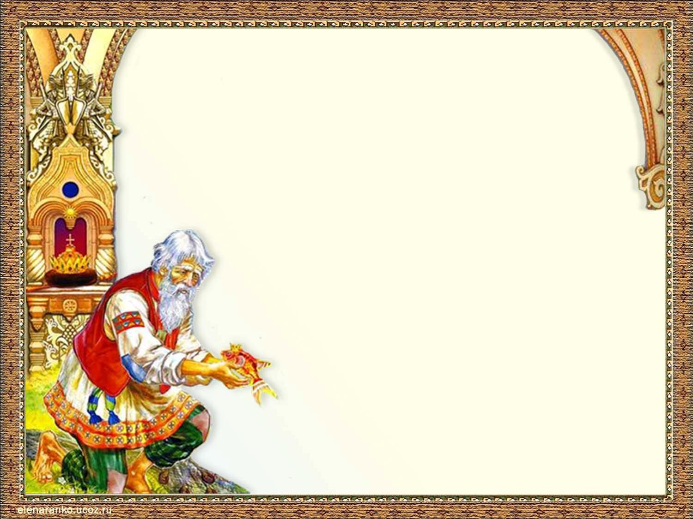

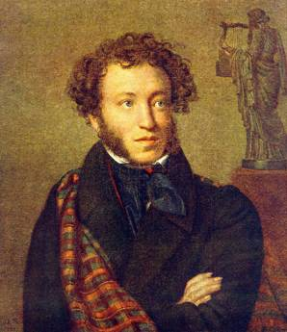

Что за прелесть эти сказки!
Тема: Литературные сказки.

Slide 2
Правила работы в группах
1. Выбрать капитана.
2. Говорить по очереди,
не перебивать друг друга.
3. Уважать мнение товарищей.
4. Доказывая своё мнение не кричи, а говори спокойно, аргументируя своё мнение.
5. Не ссориться и не обижаться
6. Вы работаете на общий результат.

Slide 3
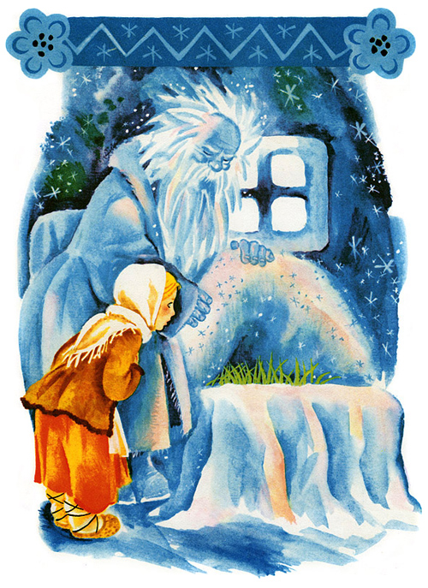
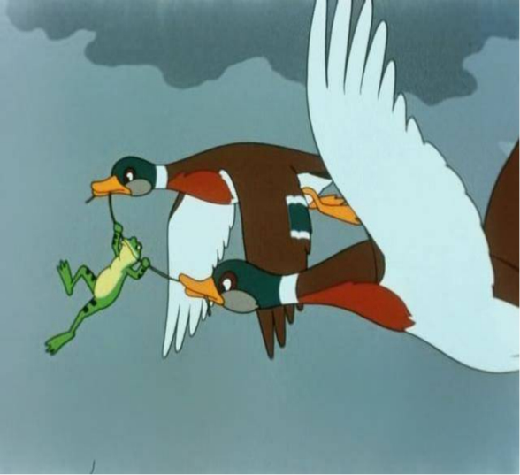
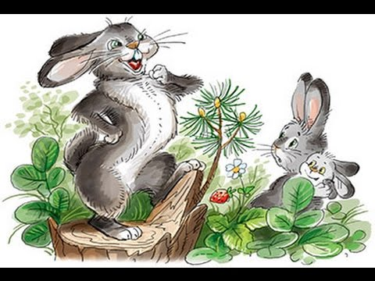
Цель урока: Повторить всё, что было изучено в разделе «Литературные сказки»

Slide 4
Задание №1
Что такое сказка?
Сказка –
жанр повествовательной литературы с фантастическим вымыслом; произведение в прозе или в стихах.

Slide 5





Задание №2
СКАЗКИ

Slide 6
Чем литературные сказки отличаются от народных?
Народные сказки создаются народом.
Литературные сказки сочиняют авторы.

Slide 7
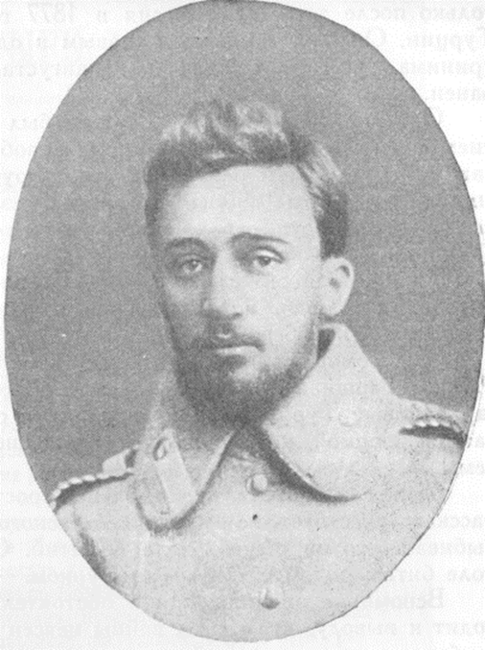
Задание № 3
Пятилетним ребенком он пережил семейную драму, повлиявшую на характер будущего писателя. Его произведения поражают глубиной чувств героев, яркими олицетворениями.
Всеволод Михайлович
Гаршин

Slide 8

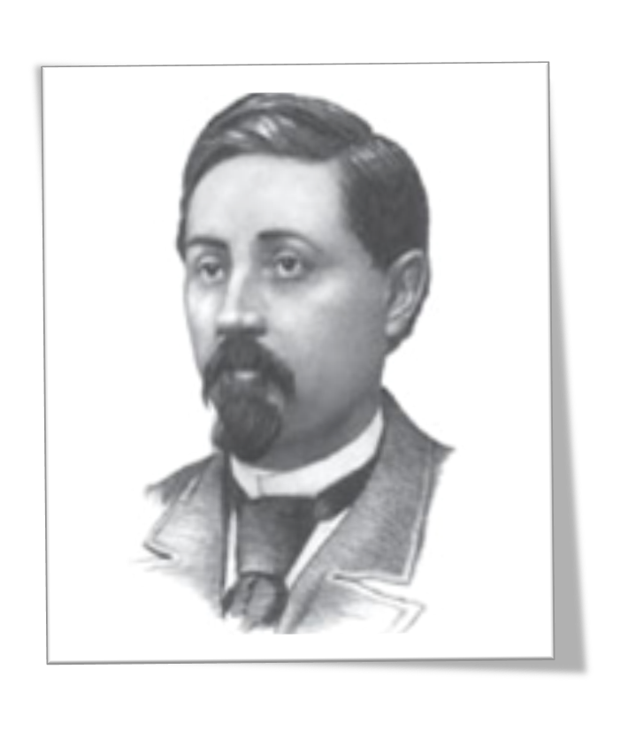
Писатель сочинял и рассказывал сказки тяжелобольной дочери. Каждая его сказка – это своеобразный урок, который показывает как себя вести в этом огромном мире.

Slide 9
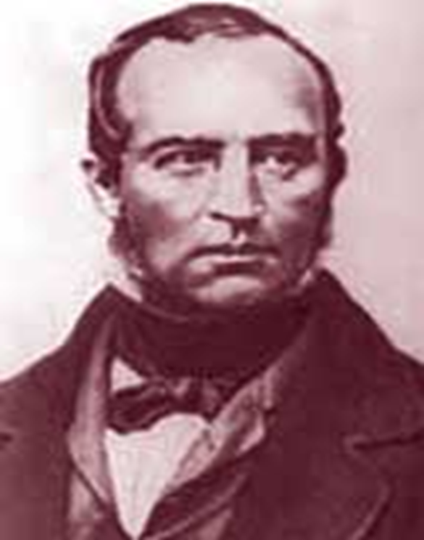

Его отец был отпрыском древнего княжеского рода, а мать — в прошлом крепостной крестьянкой. Его дом стал местом, где регулярно сходились лучшие писате­ли и ученые столицы.

Slide 10
Задание № 4
Мамин-Сибиряк Д.Н. «Мороз Иванович»
Гаршин В.М. «Сказка про храброго зайца»
Одоевский В.Ф. «Лягушка-путешественница»

Slide 11
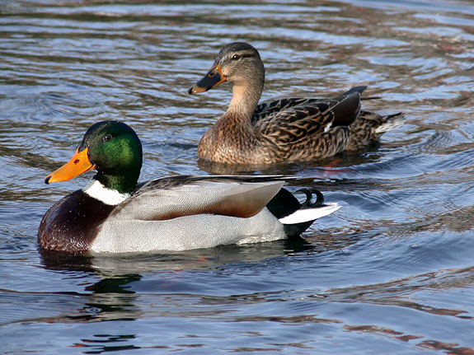
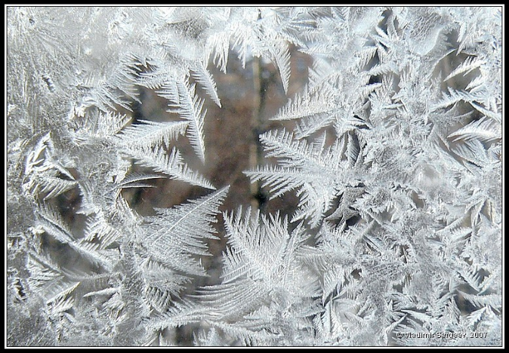
Задание № 5
Вдоль по речке, по водице.
Плывёт лодок вереница.
Впереди корабль идёт,
За собою всех ведёт.
Он вошёл – никто не видел,
Он сказал – никто не слышал.
Дунул в окна и исчез,
А на окнах вырос лес

Slide 12
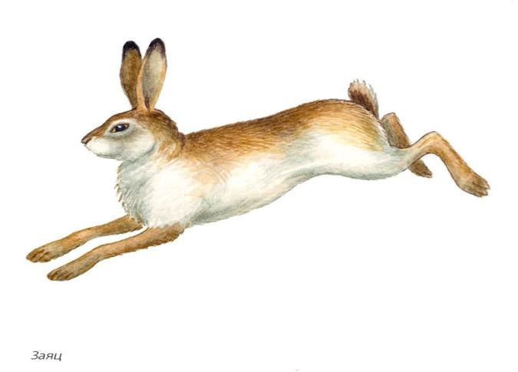
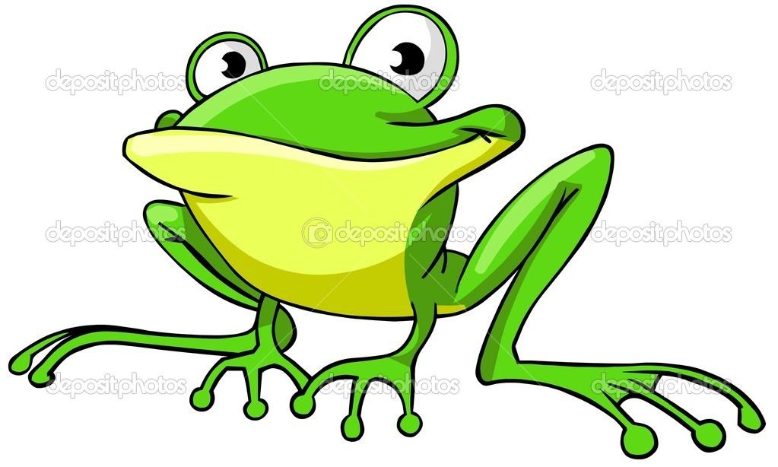
Не барашек и не кот.
Носит шубу круглый год.
Шуба серая - для лета.
Для зимы – другого цвета.
Не зверь, не птица,
Всего боится.
Половит мух –
И в воду плюх!

Slide 13
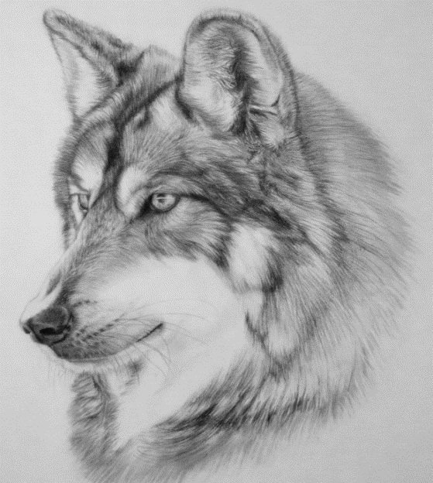
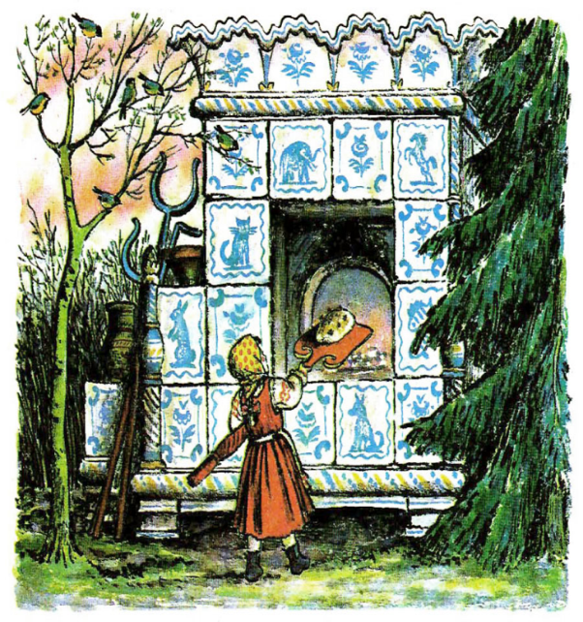
На овчарку он похож.
Что ни зуб – то острый нож!
Он бежит, оскалив пасть.
На зайчика готов напасть.
Никого не обижает,
Старших очень уважает.
Много у неё хлопот,
Она в работе круглый год.

Slide 14

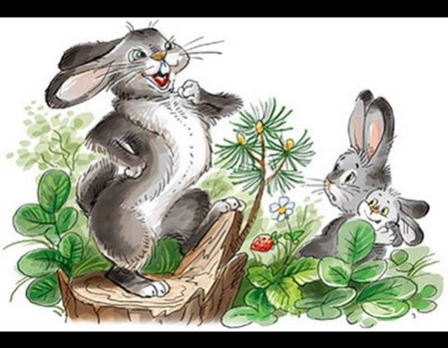

Задание № 6

Slide 15
Задание № 7
Хвастовство само себя накажет.
Любишь кататься, люби и саночки возить.
Кто хвалится, тот с горы свалится.
Какова работа, такова и награда.
Язык болтает, а голова отвечает.
Смелость города берёт.
У страха глаза велики.

Slide 16
Могу похвалить себя, за…..
Для меня было открытием….
Мне было трудно…..
Я научился….

Slide 17
Домашнее задание
Написать письмо в прошлое :
«За что я бы поблагодарил(а) великих русских писателей - сказочников?»

Slide 18

Автора шаблона:
Ранько Елена Алексеевна
учитель начальных классов
МАОУ лицей №21
г. Иваново
Сайт: http://elenaranko.ucoz.ru/

